Slide 1
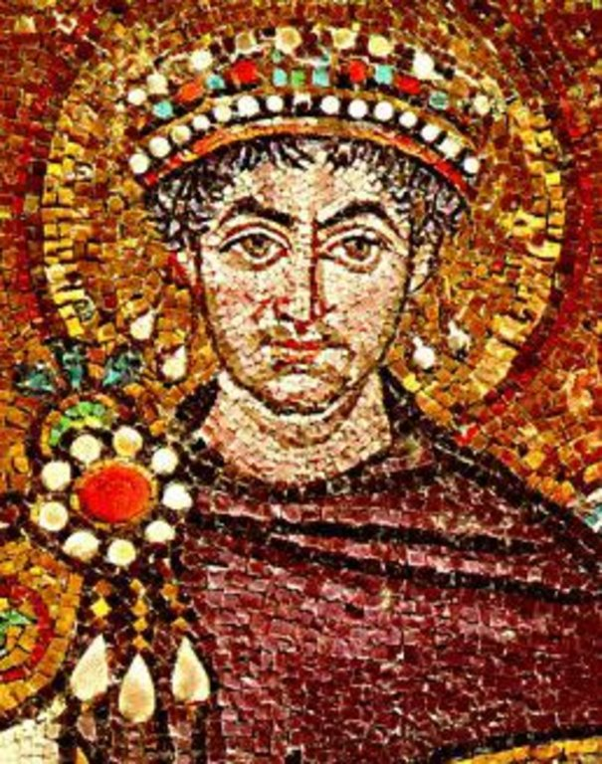
Формирование военно-политической стратегии Византийской империи в эпоху Юстиниана Великого
Василенок Павел, 10 А.

Slide 2
Актуальность
Герб Византийской империи
Герб Российской Федерации

Slide 3
Дипломная работа
Понятие концепции Э.Люттвака
Критический анализ с помощью исторических фактов
Формирования собственной оценки стратегии

Slide 4
Задачи
Изучить концепцию Э.Люттвака
Изучить характеристику войн Юстиниана и славян в исторической литературе
Изучить исторические источники, описывающие столкновение византийской империи и ее противников
Дать самостоятельную оценку стратегии византийской империи в VI в.

Slide 5
Работа прошлого года
Изучение исторических источников, с целью ознакомления с эпохой Юстиниана
Разбор концепции Э.Люттвака
Сравнение концепции Э.Люттвака с историческими фактами

Slide 6
Работа этого года
«Война с персами» 25 фрагментов
«Война с вандалами» 15 фрагментов
«Война с готами» 34 фрагмента

Slide 7
«Не знаю, римляне, нужно ли обращаться со словами увещания к вам, недавно одержавшим над врагами столь блестящую победу, что благодаря <…>. Я лишь считаю уместным напомнить вам: если теперь вы будете действовать храбро, оставаясь похожими на самих себя, то для вандалов быстро придет конец надеждам, у вас же отпадет надобность воевать. Итак, вне сомнений, вы выступите в предстоящее сражение с большой решимостью. Сладко людям, когда они видят завершение своего труда. И пусть никто из вас не подсчитывает численности этой толпы вандалов. Война обычно решается не числом людей, не ростом их, но душевной доблестью. Прежде всего я хотел бы, чтобы вами овладело чувство уважения к себе — этот результат совершенных подвигов. Что же касается врагов, то я убежден, что страх и память о понесенных несчастиях заставят их быть трусливыми; страх будет пугать их тем, что было, воспоминание же отнимет надежду на то, что дело улучшится. Злая судьба тотчас порабощает мысли того, кто подпал под ее власть. <…> Насколько легче ничего не приобрести, чем лишиться того, что имеешь, настолько наше беспокойство теперь, в столь важный для нас момент, сильнее, чем было раньше. Если прежде нам удалось выиграть битву при отсутствии пехоты, теперь, с Божьей помощью, идя на бой со всем войском, я надеюсь одержать победу над главными силами врага и овладеть его лагерем. Имея уже, можно сказать, в руках исход войны, не откладывайте его из-за небрежности, чтобы вам не пришлось потом искать ускользнувший от вас благоприятный случай…»

Slide 8
Вывод
Стратегия при Юстиниане только формировалась.
Автором этой стратегии является Велисарий.
Противоречие в реальной истории VI в. заключается в том, что Юстиниан руководствуется другой стратегией - наступательной.
Армия Византии ("армия Велисария") формировалась в ходе этих войн..

Slide 9
Список литературы
Прокопий Кесарийский. Война с готами (книги I,II,II,IV), война с вандалами (книги I,II), война с персами (книги I,II)
Э. Люттвак. Стратегия Византийской империи

